Slide 1
01 - Cadastro de Cliente - HTML e CSS
Exemplo Prático

Slide 2
Cadastro de Cliente - HTML e CSS
1 - Crie uma nova pasta (no diretório que achar melhor) com o seguinte nome: Cadastro de Cliente - HTML e CSS, logo em seguida abra a pasta no VsCode.

Slide 3
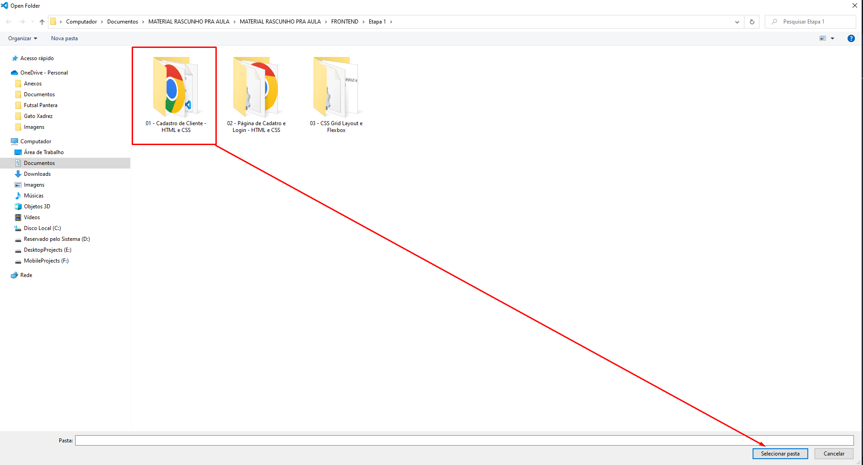
Cadastro de Cliente - HTML e CSS

Slide 4
Cadastro de Cliente - HTML e CSS
2 - Crie um novo arquivo HTML: No Visual Studio Code, crie um novo arquivo chamado "index.html".

Slide 5
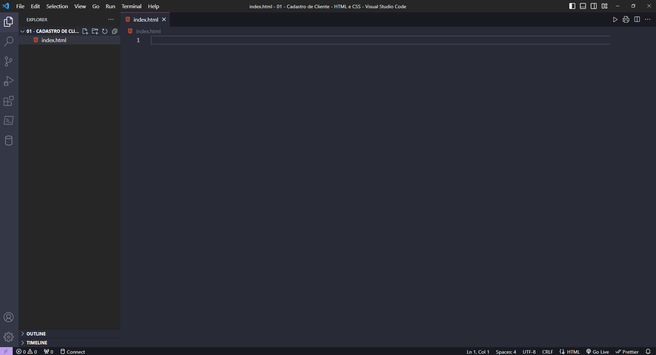
Cadastro de Cliente - HTML e CSS

Slide 6
Cadastro de Cliente - HTML e CSS
3 - Adicione a estrutura HTML básica: Copie e cole o seguinte código HTML na "index.html".

Slide 7
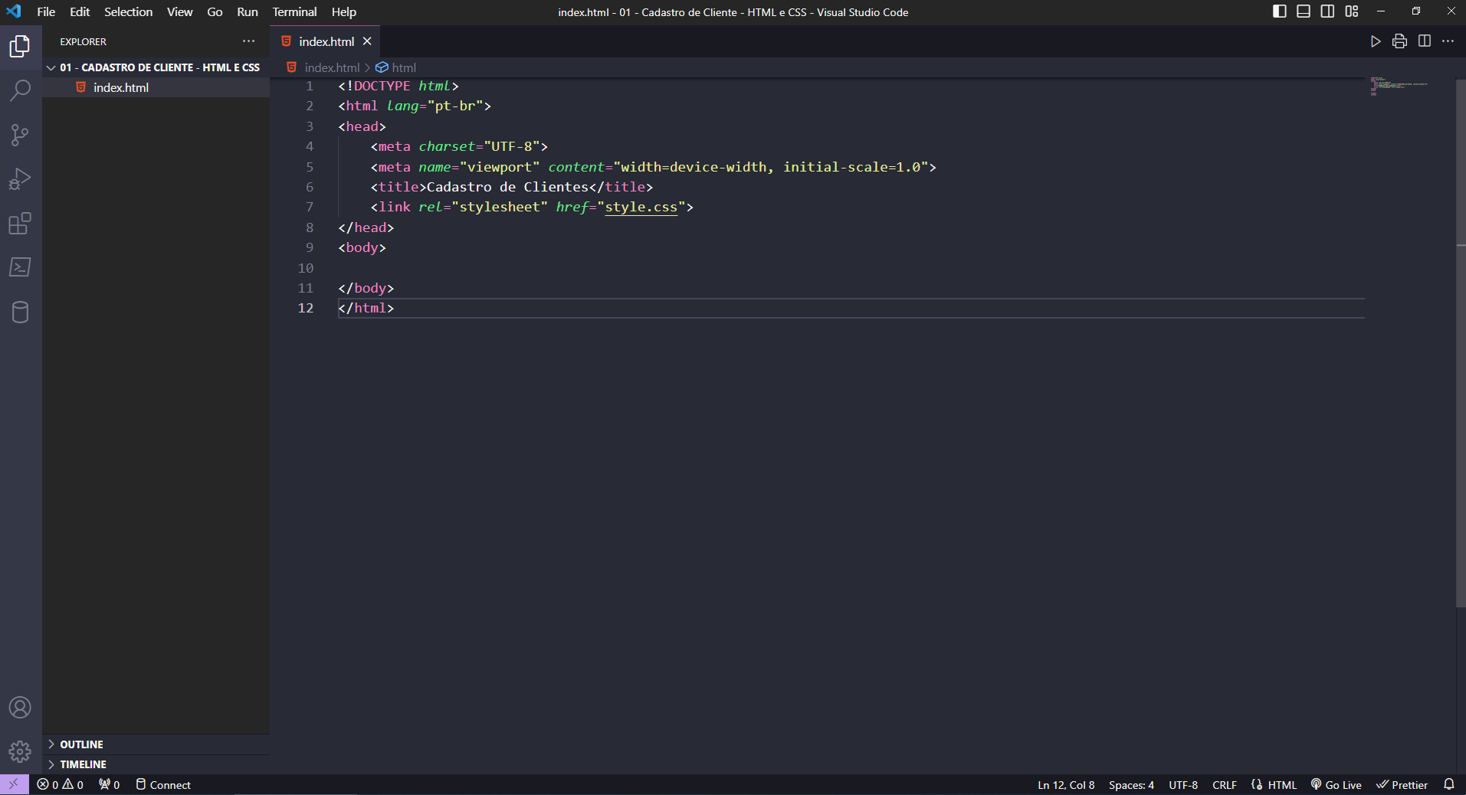
Cadastro de Cliente - HTML e CSS

Slide 8
Cadastro de Cliente - HTML e CSS
4 - Crie um arquivo CSS: No Visual Studio Code, crie um novo arquivo chamado "style.css".

Slide 9
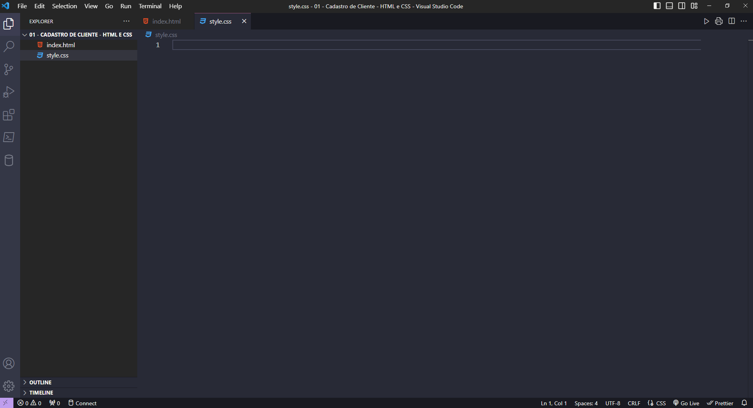
Cadastro de Cliente - HTML e CSS

Slide 10
Cadastro de Cliente - HTML e CSS
5 - Adicione estilos CSS básicos: Copie e cole o seguinte código CSS no "style.css".

Slide 11
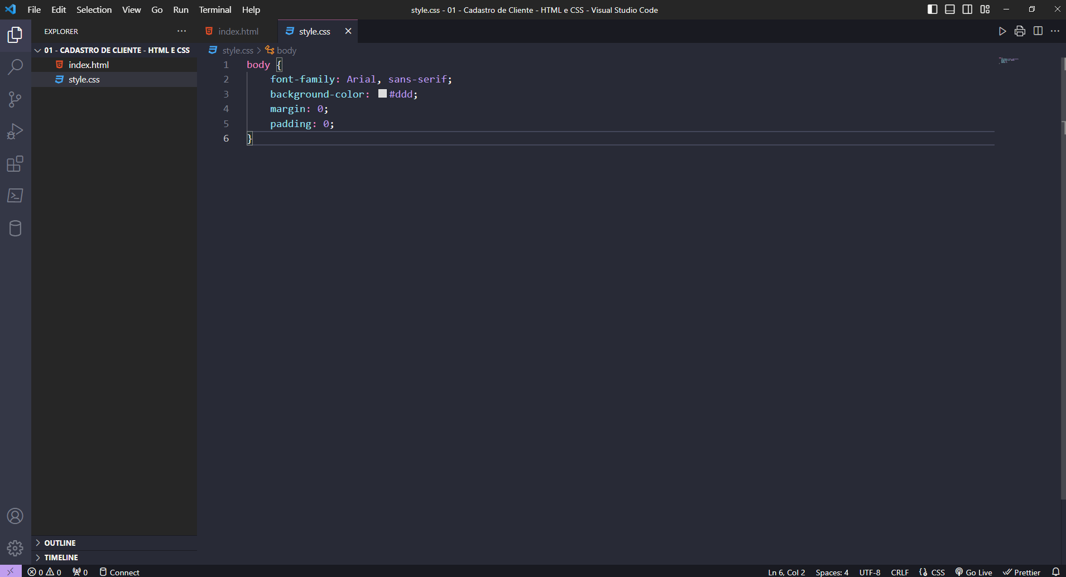
Cadastro de Cliente - HTML e CSS

Slide 12
Cadastro de Cliente - HTML e CSS
6 - Adicione o seguinte código HTML dentro da tag <body> do arquivo "index.html".

Slide 13
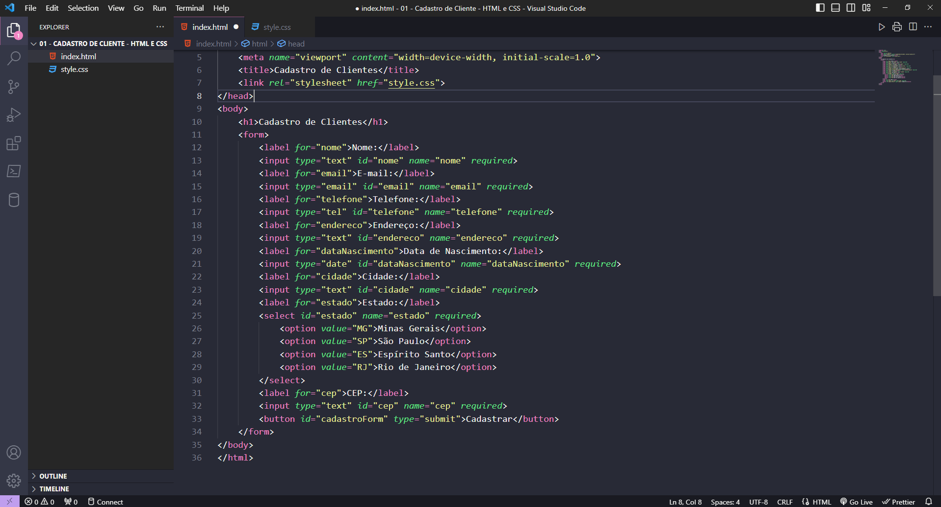
Cadastro de Cliente - HTML e CSS

Slide 14
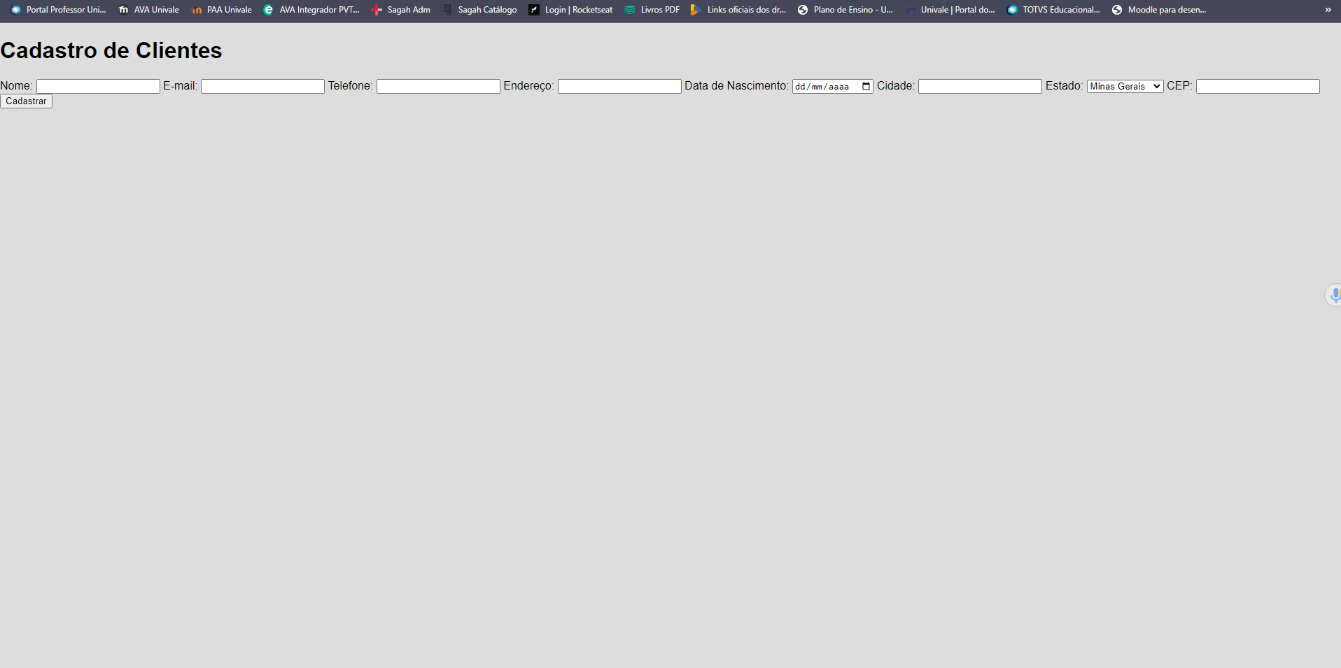
Cadastro de Cliente - HTML e CSS

Slide 15
Cadastro de Cliente - HTML e CSS
7 – Adicione os elementos semânticos <div> com algumas CLASS e ID para conseguirmos estilizar no CSS, conforme o código a seguir:

Slide 16
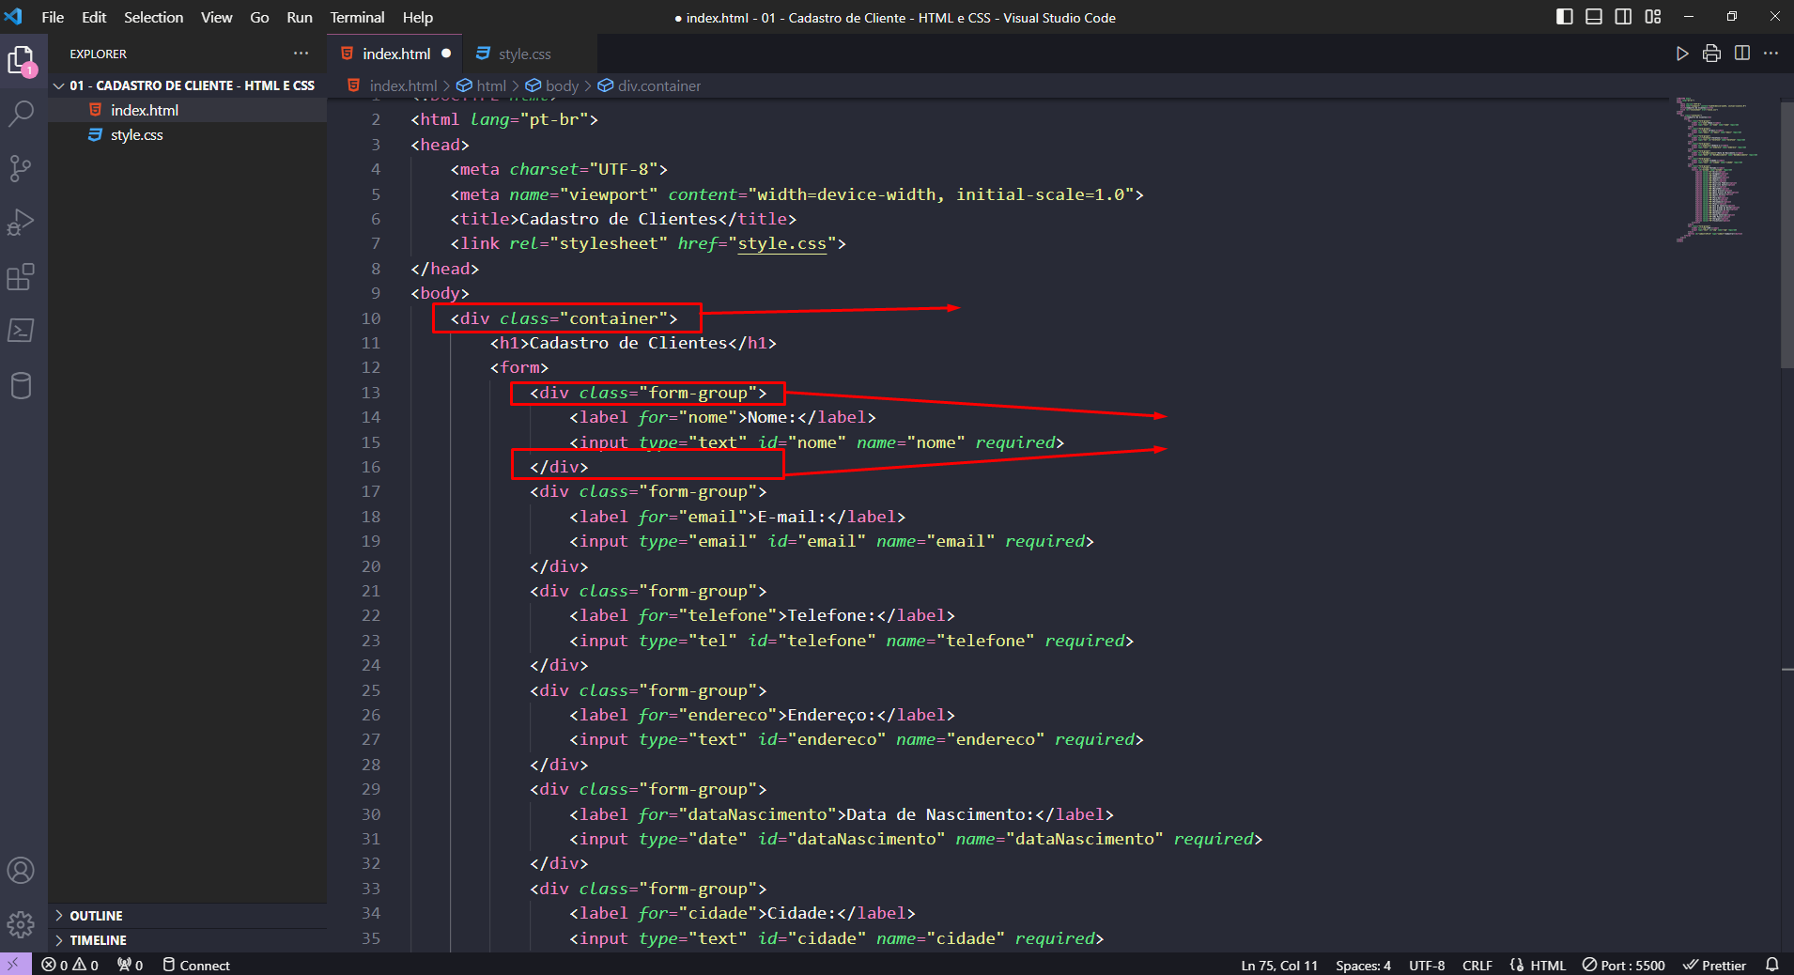
Cadastro de Cliente - HTML e CSS
Essa div (container) deve englobar todo o código HTML da body.
Essa div (form-group) deve englobar todos os elementos individualmente por semântica.

Slide 17
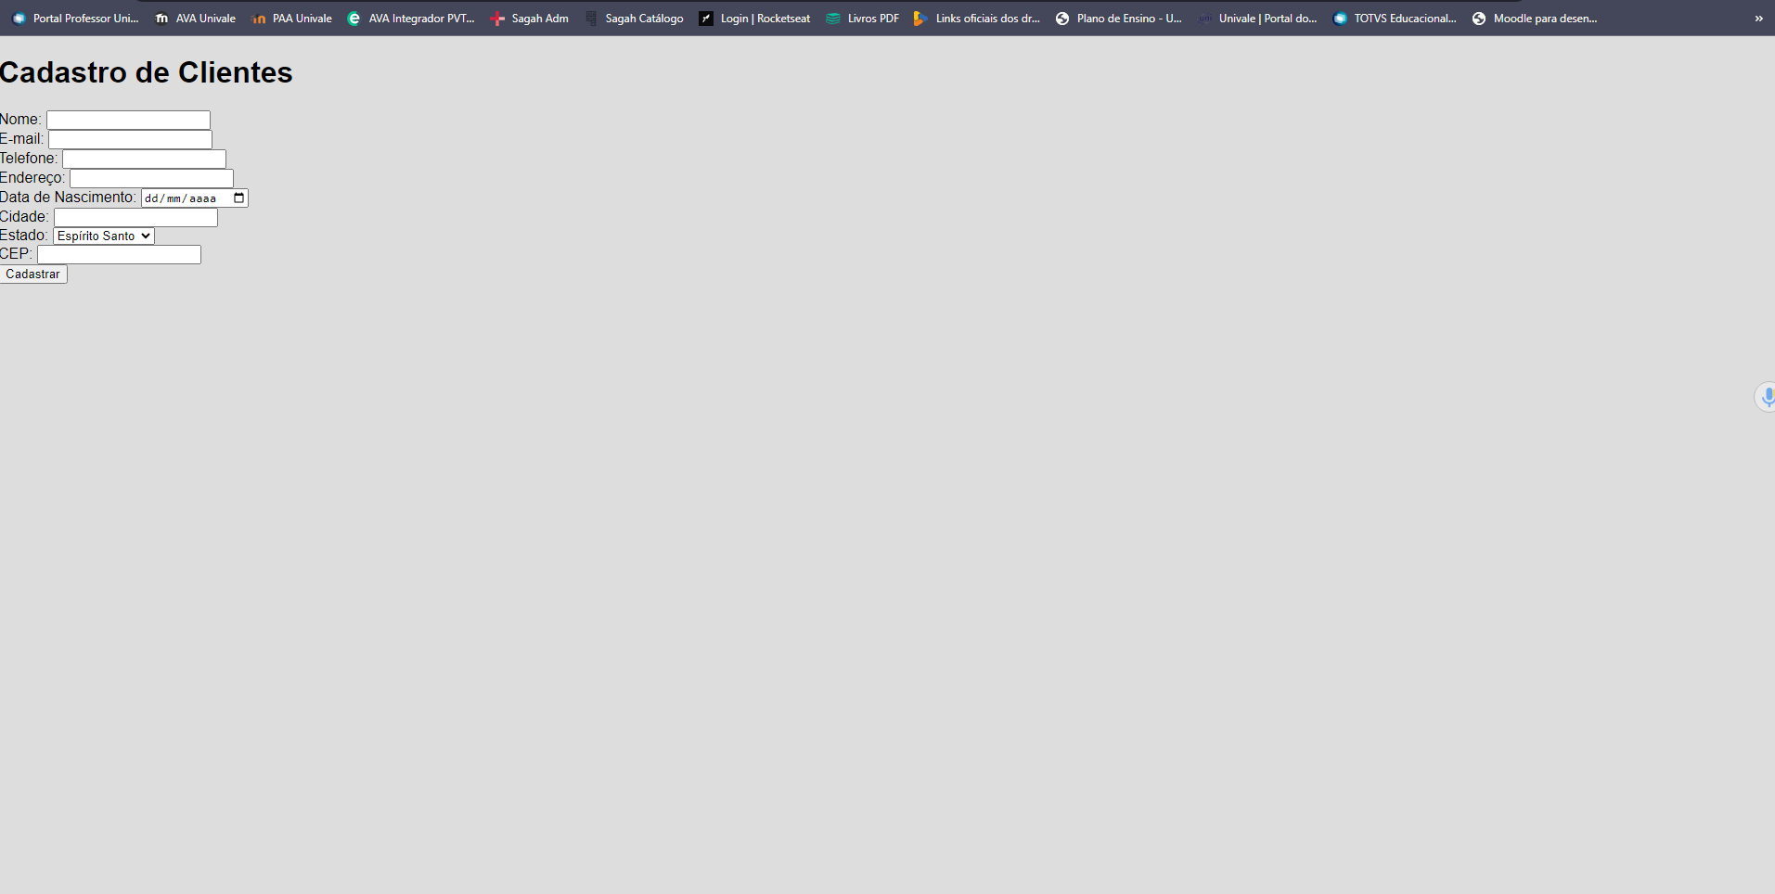
Cadastro de Cliente - HTML e CSS

Slide 18
Cadastro de Cliente - HTML e CSS
8 - Copie e cole o seguinte código CSS no "style.css".

Slide 19
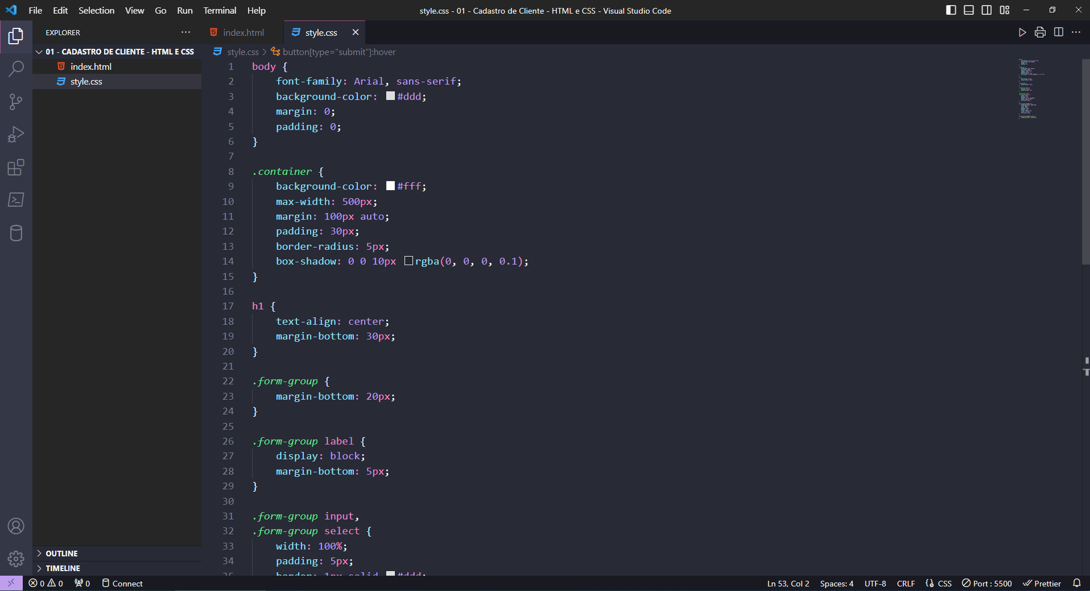
Cadastro de Cliente - HTML e CSS

Slide 20
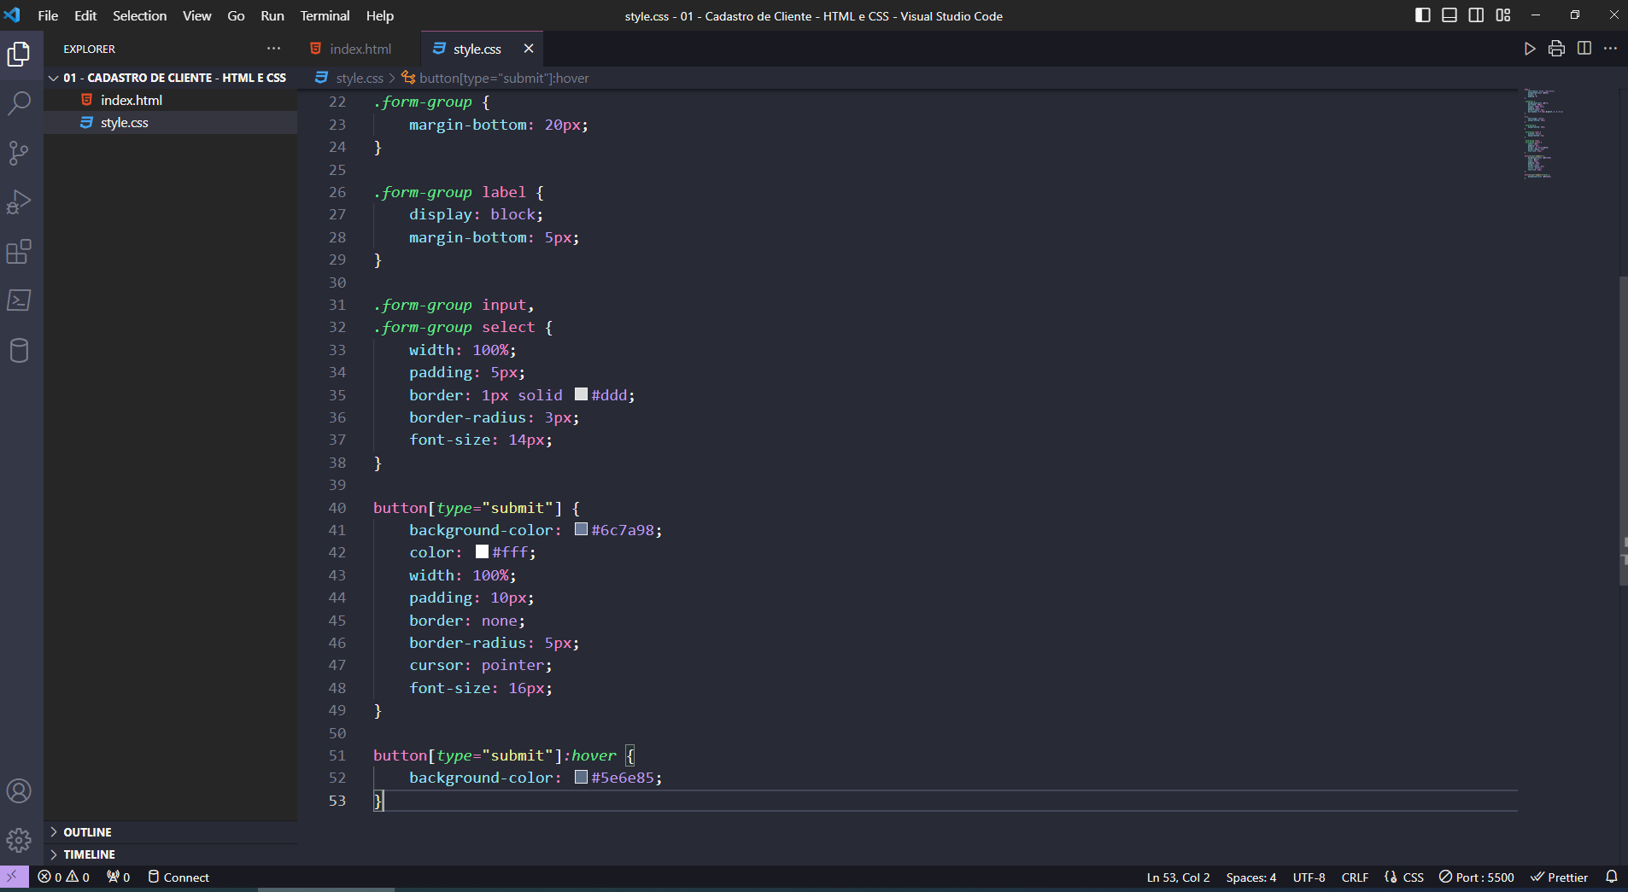
Cadastro de Cliente - HTML e CSS

Slide 21
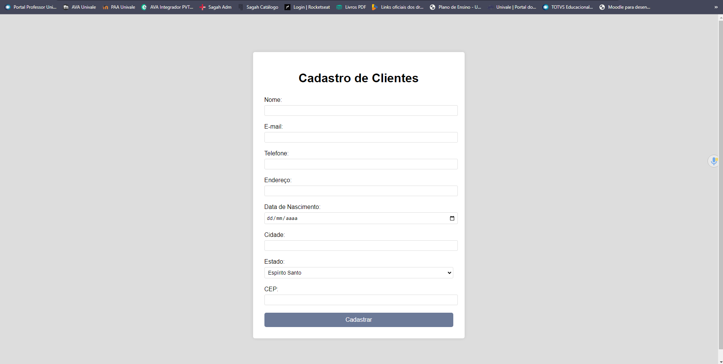
Cadastro de Cliente - HTML e CSS

